Slide 1
辨識、介入及支援
懷疑受性侵犯的學童
2018年12月14日

Slide 2
大綱
何謂兒童性侵犯
識別懷疑受性侵犯的兒童
支援及處理懷疑兒童性侵犯的程序及應注意事項
初步提問技巧
2

Slide 3
甚麼是兒童性侵犯?
根據社會福利署編制
<處理虐兒個案程序指引>2015年修訂本
兒童性侵犯指牽涉兒童的非法性活動（例如:強姦、口交），或兒童不能作出知情同意的性活動，包括直接或間接對兒童作出性方面的利用或侵犯（例如:製作色情物品）。
3

Slide 4
不能作出知情同意
任何依賴他人照顧或發展不成熟的兒童和青少年如涉及其不能完全明白的性活動，會被視作不能作出「知情同意」。
舉例來說，某名兒童如為了換取零食或金錢而涉及性活動，即使他曾經向施虐者表示「同意」，也不能被視作已經作出「知情同意」。
4

Slide 5
侵犯者可能是何人?
家庭成員，例如:父母、兄姊、繼父母等
兒童熟悉的人，例如:親友、鄰居、老師等
陌生人
成年人或兒童
個別或有組織地進行
兒童性侵犯有異於隨便的性關係，後者不涉及一方對另一方的性利用，例如男童與女童之間隨便的性關係，雖然男童可能會因此觸犯猥褻侵犯(非禮)或與未成年少女非法性交的罪行。
5

Slide 6
性活動的類別及形式…
直接身體接觸
  性交、肛交
  以指頭探入陰戶或肛門
  以陰莖磨擦兒童生殖器或大腿內側或臀部
  口交
  撫摸兒童身體及生殖器
  要兒童撫摸侵犯者身體及生殖器
  替對方自瀆
  強吻
6

Slide 7
性活動的類別及形式
沒有直接身體接觸
  向兒童展露下體
  吩咐兒童露體
  侵犯者在兒童面前自瀆或觀看兒童自瀆
  在兒童面前露體或觀看兒童露體
  拍攝或攝錄兒童露體動作及性活動
  向兒童展示色情物品
  利用兒童從事色情行業
7

Slide 8
新呈報虐待兒童個案數字

Slide 9
個案種類

Slide 10
個案種類
2017年
2018年1月至9月

Slide 11
受虐兒童年齡分佈
(2017年)

Slide 12

受虐兒童年齡及個案種類
(2017年)
0-2歲
12-14歲
6-8歲

Slide 13
性侵犯與其他類別虐兒
比較
其他類別的虐兒 | 兒童性侵犯
外在表徵顯而可見 | 表徵不明顯
容易被識別揭發 | 難以被識別揭發
受害兒童難以否認或隱瞞事實 | 受害兒童可以否認或隱瞞事實
主要靠外顯證據 | 主要靠兒童陳述

Slide 14
案件通常怎樣被揭發?
兒童有異常表現
兒童自己透露
有人目擊案件發生
在調查其他案件時揭發
14

Slide 15
兒童性侵犯揭發過程
沒有
部份
全部
意外發現 故意揭露
非自願 自願
15

Slide 16
識別
懷疑被性侵犯的兒童
我能夠辨識嗎?
16

Slide 17
兒童性侵犯身體指標
  內衣褲撕破、染污或染血
  陰部痛楚、腫脹或痕癢
  小便痛楚
  外生殖器官、陰道或肛門、口部或喉部瘀傷、流血或撕裂傷
  陰道／陰莖流出液體
  性病
  青春期懷孕
17

Slide 18
兒童性侵犯行為指標
  食慾不振
  對年幼兒童作出性利用行為
  朋輩關係欠佳
  不願意參與體育活動
  行為問題（包括患上厭食症、過度肥胖、自殘、離家出走、自殺、性濫交和濫用藥物）
  兒童性知識和性行為異常地豐富，與其年齡不相符
  學業成績顯著改變
  睡眠不安
  過度自瀆
  對被觸碰反應過敏
  極不喜歡在某處逗留或與某人一起
18

Slide 19
考慮懷疑性侵犯元素
年齡差距、受害人年齡
受害人成熟程度、理解能力
兩者關係
性侵犯行動、性剝削
同意 vs 知情同意
Consent vs Informed consent
19

Slide 20
當你懷疑有兒童遭性侵犯
注意事項：
向兒童直接提問
搜集所涉事件的基本資料及內容
確立性侵犯的合理懷疑
無須兒童完全陳述事件細節
留待專業人員錄取口供時詳細提問
20

Slide 21
當你懷疑有兒童遭性侵犯
注意事項：
必須小心計劃如何處理，以免兒童受到各方壓力或影響而不再披露事件。
徵詢保護家庭及兒童服務課社工，要求協助
如事件涉及家庭內性侵犯，在接觸父母或家人前，最好先徵詢保護家庭及兒童服務課社工或警方的意見。
21

Slide 22
諮詢／舉報
聯絡社會福利署保護家庭及兒童服務課
  當值社工
  CPSIT 社工（指引附錄VII）
報警求助
  盡量使用轉介表格（指引附錄IX及X）
  避免帶同兒童到警署報案
如有需要進行醫療檢驗，聯絡公立醫院「虐兒個案統籌醫生」MCCA
  如得家長同意，可安排直接進入病房檢驗。
22

Slide 23
是否必須報警?
找出真相
及早加強對受害兒童的保護
侵犯者要為他所做的事負責任
要幫助侵犯者停止性侵犯行為
減少受害兒童的數目
找出其他可能受侵犯的兒童
23

Slide 24
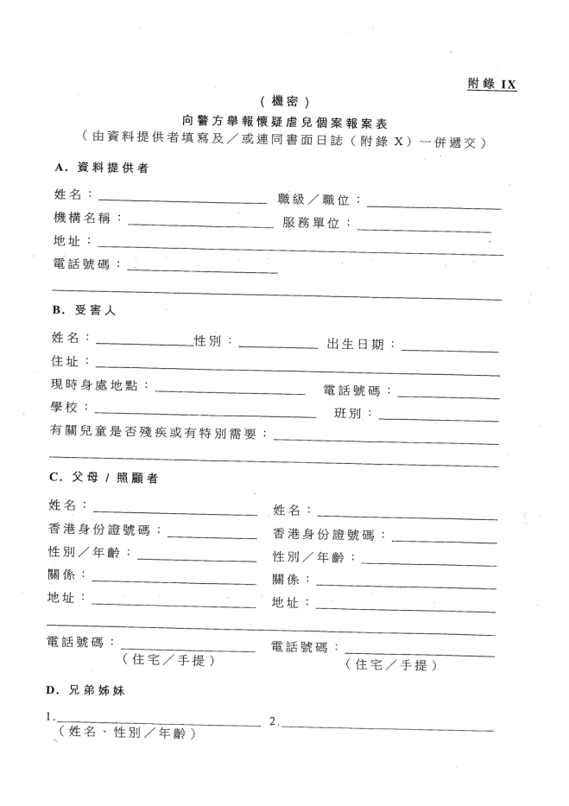
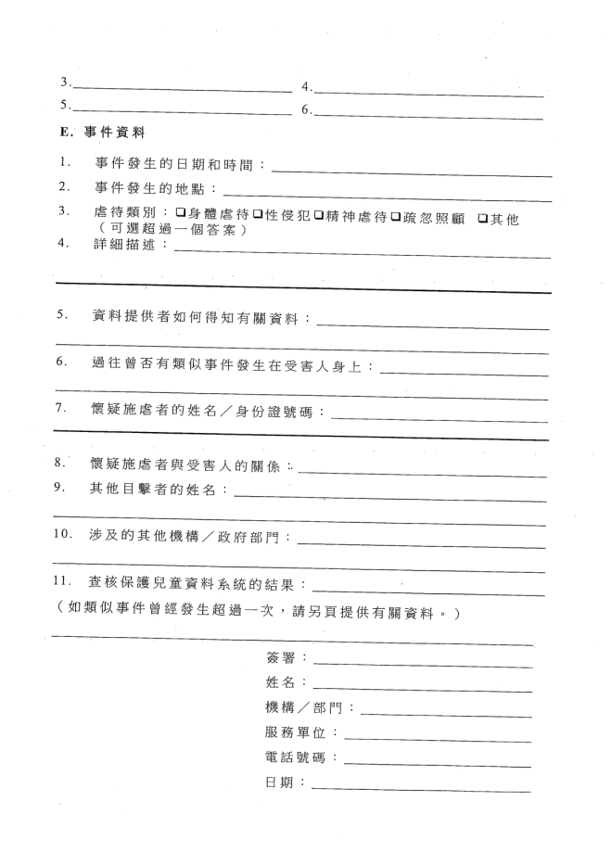
24

Slide 25
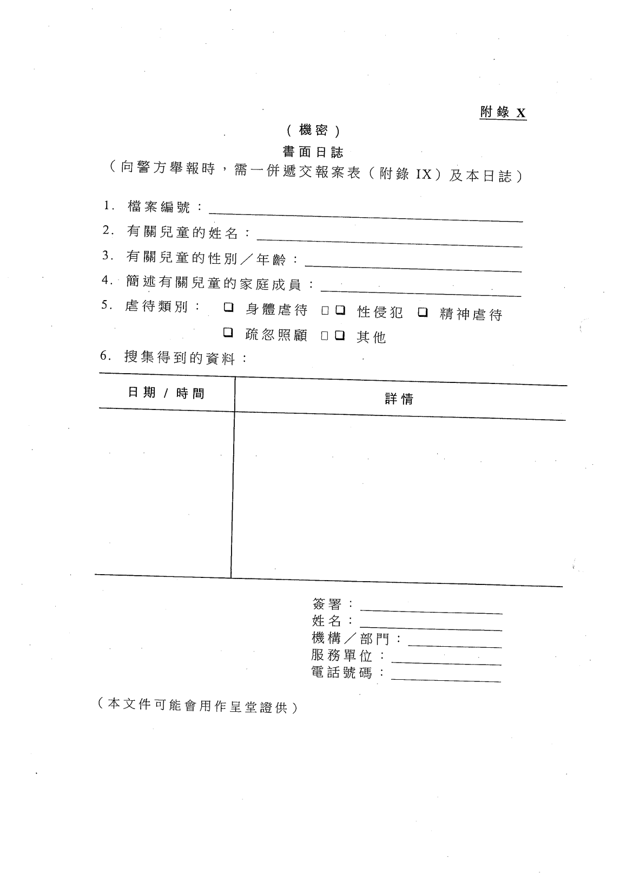
25

Slide 26
所需資料
事件性質、事發地點、時間及次數
受害兒童姓名、地址、出生日期、有否殘疾及特別需要
兒童目前身處何地
父母／照顧者的姓名及其他資料
家中其他兒童姓名、年齡及危險性
兒童就讀學校／幼兒中心名稱
你的即時聯絡方法
26

Slide 27

處理單位
虐兒案件
調查組CAIU
或
刑事偵緝隊
DIT
保護家庭及兒童服務課
FCPSU
27

Slide 28
處理懷疑性侵犯事件的流程
識別
個案及
轉介
危機介入
調查
及評估
多專業
個案會議
跟進
服務
填報
資料系統
28

Slide 29
處理懷疑虐兒個案的原則
處理程序
兒童的安全、需要、福祉和權利最優先考慮。（第一章1.5）
認真看待，並盡早展開調查。（第一章1.7）
兒童的即時安全。（第五章5.2）
以免兒童再受創傷或困擾 。（第三章3.2）
29

Slide 30
處理懷疑虐兒個案的原則
兒童
避免要求兒童重複描述受虐事件。（第九章9.1）
了解和顧及他們的意願和感受，但在安全和意願之間取得平衡。（第一章 1.10）
如有關兒童自己披露懷疑受虐事件，並要求將事件保密，應向他／她解釋，為保障其最佳利益，不能作出保密承諾。（第六章 6.1e）
30

Slide 31
處理懷疑虐兒個案的原則
家長
協助其家人和與其關係密切的人士，以保護受虐兒童。（第一章 1.11）
為受虐兒童制定福利計劃時，不但應徵詢和考慮其父母／監護人／與其關係密切人士的意見， 還應考慮其父母／照顧者是否合作和能否保護受虐兒童。（第一章 1.11）
必須在保護兒童與尊重父母及家庭的權利和需要之間取得平衡，但如出現衝突，則必須把兒童的利益放在首位。（第十章 10.2）
31

Slide 32
處理懷疑虐兒個案的原則
多專業合作
在執行職務的過程中所得的當事人個人資料保密（第四章 4.1）
可視乎情況披露有關資料。（第四章 4.1）
盡早把所得的受虐事件資料提供給其他相關專業人員，以確保能有效保護受虐兒童。（第一章 1.9）
在切實可行的範圍內達成共識，並緊記首要關注的是有關兒童的安全和福祉。（第五章 5.3）
32

Slide 33
486章《個人資料(私隱)條例》
58 條： 罪行等
為
(a) 罪行的防止或偵測；
(b) 犯罪者的拘捕、檢控或拘留；
……而持有的個人資料，在以上情況下獲豁免而不受第6保障資料原則及第18(1)(b)條的條文所管限
33

Slide 34
486章《個人資料(私隱)條例》
59 條： 健康
(i)….對該資料當事人的身體健康或精神健康造成嚴重損害；或
(ii) ……可能會對任何其他個人的身體健康或精神健康造成嚴重損害……
則該資料獲豁免而不受該等條文所管限。
34

Slide 35
與兒童會面時
在一個安全的環境下與兒童單獨傾談
抱信任態度，耐心地鼓勵兒童把事件說出
讓兒童明白你想知道發生了甚麼事，以致可以計劃怎樣幫助他
用兒童所能明白的詞語發問
讓兒童知道你想保護他，免他繼續受到侵犯
了解兒童的擔憂，解答他的疑慮
讓兒童知道除調查過程及法庭聆訊所需外，資料會盡量保密
35

Slide 36
與兒童會面時
細心聆聽，不對事件經過作出任何建議
保持冷靜，切忌過於緊張或激動，以免使兒童以為自己做了一些很可怕的事
在提問時不要焦急，讓兒童感到受關懷和支持
不責備兒童，讓他知道錯不在自己
不在兒童面前責備侵犯者，因為他與侵犯者可能保持密切或友善關係
減少兒童需要重複講述事件的次數，因每一次複述都會加深對他的心理傷害
不會對兒童隨便承諾任何你不肯定能辦到的事情
36

Slide 37
與兒童會面時
在聆聽完畢後，讓兒童知道你打算怎樣跟進，以示對兒童的尊重，及減少兒童對未知事情的擔憂
  報警?
  身體檢查?
  轉介其他社工?
  暫時離家?
在聆聽完畢後，多謝兒童對你的信任
避免在處理過程中令兒童受到其他形式的傷害
37

Slide 38
初步提問技巧
建立關係
  如兒童並非主動透露事件，先從兒童日常生活開始
  告訴兒童他可以表示「不知道」、「不記得」、「不懂得說」、「你說錯了」
自由敘述
  目的 ：由兒童用自己的語言和步伐來講述事件
    你告訴我發生了甚麼事情
    你把事情從頭到尾講給我聽
    然後怎麼樣?
38

Slide 39
初步提問技巧
開放式提問
  目的 ：令兒童在沒有壓力下自由提供資料
  四何一怎 (4W1H)
    何時 (when)?
    何處 (where)?
    何人 (who)?
    何事 (what)?
    怎樣 (how)?
  澄清兒童所用辭彙的意義
39

Slide 40
初步提問技巧
避免以下問題
  多重問題（two-part question)
  問「為甚麼」（why？）
  改變兒童辭彙
  用不清晰的代名詞提問
  重複提問同一問題
  使用引導性的說話、圖畫或玩具
    兒童：「叔叔摸我下面。」
    工作員：「佢用手摸你痾尿嗰度呀！ ！ 」
40

Slide 41

家庭成員對侵犯事件的反應
震驚
內咎
沮喪
憤怒
埋怨受害人
支持及幫助受害人
施壓力要求受害人保守秘密或更改証供
逃避事件而不加處理
否認有事情發生
41

Slide 42
鼓勵家長合作
「我們知道你的女兒 / 兒子同 XX 姑娘 / 先生講過有關被性侵犯的事件，從你女兒 / 兒子初步透露的資料，我們擔心事件涉及刑事成份，所以我們需要與警方一同展開調查，我們希望由你女兒 / 兒子口中，了解事情的經過，才決定下一步可以做甚麼事，以及如何幫助你們。 」
42

Slide 43
社會背景調查
由負責個案社工調查
  家庭成員及關係
  居住環境
  經濟情況
  兒童成長歷程及照顧安排
  父母照顧／管教子女的模式
  家庭成員的問題、能力及支援網路
  父母、兒童及有關家庭成員的態度及未來計劃
43

Slide 44
保護懷疑受虐待兒童
多專業個案會議
討論事項：
個案性質
兒童及家庭內其他兒童的受虐危機
兒童及其家庭的需要
有關兒童及其家庭的福利計劃
44

Slide 45
保護兒童及少年條例
（香港法例213章）
第34(2)條
需要受照顧或保護的兒童或少年指─
曾經或正在受到襲擊、虐待、忽略或性侵犯；或
健康、成長或福利曾經或正在受到忽略或於可避免的情況下受到損害；或
健康、成長或福利看來相當可能受到忽略或於可避免的情況下受到損害；或
不受控制的程度達至可能令他本人或其他人受到傷害，
而須受照顧或保護的兒童或少年。
45

Slide 46
保護兒童及少年條例
（香港法例213章）
第34(1)條
(a) 委任社會福利署署長為該兒童或少年的法定監護人；或
(b) 將該兒童或少年付託予任何願意負責照顧他的人士，不論該人士是否其親屬，或將他付託予任何願意負責照顧他的機構；或
(c) 命令該兒童或少年的父母或監護人辦理擔保手續，保證對他作出適當的照顧及監護；或
(d) 在未有發出上述命令的情況下，或除了根據(b)或(c)段發出命令外，下令將該兒童或少年交由法庭為此目的而委任的人士監管一段指明的期間，以不超過3年為限
46

Slide 47
保護兒童工作的信念
衷誠合作
互相信任
保護稚弱
造福兒童
47

Slide 48
謝謝

